Slide 1
«Содержание и методика преподавания курса финансовой грамотности различным категориям обучающихся»
ТЕМА: «Разработка дидактического материала (кроссворд) по теме
«ПРОФЕССИИ В НАШИХ СЕМЬЯХ»
для учащихся 1 класса»
Авторы: Елисеева Н.Е.
Колосова Е.В.
Грачева В.В.
Горохова Е.Н.

Slide 2
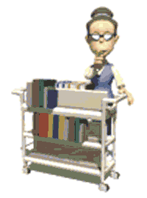
«ПРОФЕССИИ В НАШИХ СЕМЬЯХ»
Цель: Обучающая – формирование представлений первоклассников о различных профессиях.
Развивающая – формирование общеучебных умений, эрудиции ребенка, его общей культуры.
Воспитывающая – воспитание уважения к людям различных профессий, результатам их труда.

Slide 3
«ПРОФЕССИИ В НАШИХ СЕМЬЯХ»
Задачи:
Уточнение и обогащение знаний о профессиях.
Воспитание уважения к людям различных профессий, результатам их труда.
Развитие познавательного интереса, умения выделять существенные и несущественные признаки объекта, умения сравнивать и обобщать.
Развитие речи учащихся, умения делать выводы на основе полученной информации.

Slide 4
«ПРОФЕССИИ В НАШИХ СЕМЬЯХ»
Коммуникативные УУД – развитие навыков сотрудничества со взрослыми и сверстниками.
Регулятивные УУД – овладение способностью принимать и сохранять цели и задачи учебной деятельности.
Личностные УУД – принятие и освоение социальной роли обучающегося; развитие мотивов учебной деятельности и формирование личностного смысла учения.
Познавательные УУД – освоение начальных форм познавательной и личностной рефлексии.

Slide 5
«ПРОФЕССИИ В НАШИХ СЕМЬЯХ»
СОДЕРЖАНИЕ
Во время занятия ученики расширят свои представления о семье с помощью профессий членов своих семей. Узнают, каким образом эти профессии обеспечивают нужды семей и их желания.

Slide 6
«ПРОФЕССИИ В НАШИХ СЕМЬЯХ»
У каждого обучающегося на столе лежат карточки с названием и изображением представителя профессии, которые соответствуют отгадкам в кроссворде.
А так же лишние карточки, которые останутся после разгадки кроссворда и будут участвовать в дополнительном виде деятельности.

Slide 7
«ПРОФЕССИИ В НАШИХ СЕМЬЯХ»
3. Учитель читает стихи-загадки к кроссворду, а класс отгадывает, показывая карточки с правильным ответом.

Slide 8
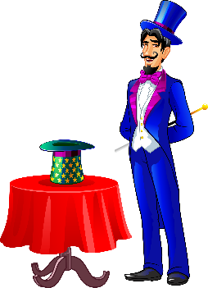
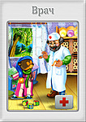
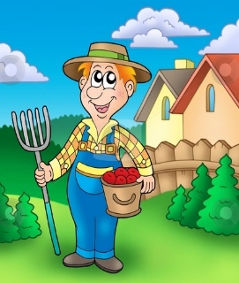
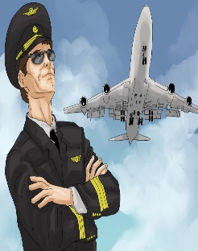
«ПРОФЕССИИ В НАШИХ СЕМЬЯХ»
ПОВАР
ФОКУСНИК
ПИСАТЕЛЬ
ВРАЧ
ФЕРМЕР
УЧИТЕЛЬ
ТРАКТОРИСТ
ВОСПИТАТЕЛЬ
ПИЛОТ

Slide 9
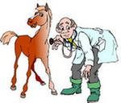
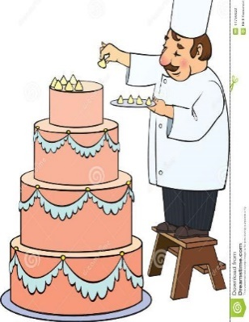
«ПРОФЕССИИ В НАШИХ СЕМЬЯХ»
ВЕТЕРИНАР
КОНДИТЕР
СТЮАРДЕССА
АГРОНОМ
ВОДИТЕЛЬ

Slide 10
«ПРОФЕССИИ В НАШИХ СЕМЬЯХ»
Дайте (ПОВАРУ) продукты: мясо птицы, сухофрукты, рис, картофель… И тогда ждет вас вкусная еда.
Зовут его, когда больны. Заботы так его нужны! Уверенно он в дом войдет, к больному близко подойдет, пощупает горяч ли лоб, достанет свой фонендоскоп, прослушает, заглянет в рот, рецепт оставит и уйдет. Больному легче станет вдруг. Скажите, кто же этот друг? (ВРАЧ).
Упрятав чёлку под фуражку, Веду я с папой в поле вспашку. На бескрайних, на просторах, Днём и ночью пашем поле Я горд работой на земле, От пота вымокла рубашка. Зато ладони – на руле. (ТРАКТОРИСТ).
Кто из шляпы достает зайца всем на удивленье? Это (ФОКУСНИК) дает в цирке представленье.
(ФЕРМЕР) славиться делами. Сам хозяйство он ведет. Молоком и овощами нас снабжает круглый год. В поле высеет пшеницу, вырастит на ферме птицу, пчел семейство заведет, соберет душистый мед.

Slide 11
«ПРОФЕССИИ В НАШИХ СЕМЬЯХ»
6. Мама ходит на работу, и у папы много дел. Значит надо, чтобы кто-то и за вами приглядел! Кто накормит кашей с ложки, кто вам сказочку прочтет, кто наденет вам сапожки и кто песенки споет? Кто помирит, кто подскажет, кто подружка и приятель, кто вам фокусы покажет? Ну конечно (ВОСПИТАТЕЛЬ).
7. Он не спит допоздна, сидит за столом у окна, думает, сочиняет, зачеркивает и вновь начинает…. Вот сказка, где умные мышки читают мышиные книжки, другая о том, как горилла смогла победить крокодила и как возвели удальцы-молодцы в двенадцати городах дворцы! (ПИСАТЕЛЬ).
8. Прозвучал звонок веселый в желто-красном сентябре, распахнули двери школы нашей шумной детворе. В долгий жизненный экзамен по дорожке непрямой. Поведет в страну познаний наш (УЧИТЕЛЬ) – рулевой.
9. Кружит над полем белая птица, ждет полосу, куда можно садиться. Белою птицей зовут самолет, им управляет отважный (ПИЛОТ).

Slide 12
«ПРОФЕССИИ В НАШИХ СЕМЬЯХ»
1
П
О
В
А
Р
2
В
Р
А
Ч
3
Т
Р
А
К
Т
О
Р
И
С
Т
4
Ф
О
К
У
С
Н
И
К
5
Ф
Е
Р
М
Е
Р
6
В
О
С
П
И
Т
А
Т
Е
Л
Ь
7
П
И
С
А
Т
Е
Л
Ь
8
У
Ч
И
Т
Е
Л
Ь
9
П
И
Л
О
Т

Slide 13
«ПРОФЕССИИ В НАШИХ СЕМЬЯХ»
ДОПОЛНИТЕЛЬНЫЙ ВИД ДЕЯТЕЛЬНОСТИ
Игра «Найди пару»
Прочитайте названия оставшихся профессий.
Молодцы! Поиграем. Попробуем найти пару каждой оставшейся профессии из профессий кроссворда.
Первая профессия. Угадайте ее по нескольким словам: кошка,
шприц, лекарство. (Ветеринар).
Чем занимается человек этой профессии?
Найдите пару, подходящую (похожую) профессию из кроссворда.
(Врач). Молодцы!

Slide 14
«ПРОФЕССИИ В НАШИХ СЕМЬЯХ»
ДОПОЛНИТЕЛЬНЫЙ ВИД ДЕЯТЕЛЬНОСТИ
Игра «Найди пару»
4. Вторая профессия. Слова: тесто, ягоды, крем. (Кондитер).
Чем занимается человек этой профессии?
Найди пару, подходящую (похожую) профессию из кроссворда.
(Повар). Молодцы!
5. Третья профессия. Слова: земля, семена, удобрения.
(Агроном)
Чем занимается человек этой профессии?
Найди пару, подходящую (похожую) профессию из кроссворда.
(Фермер). Молодцы!

Slide 15
«ПРОФЕССИИ В НАШИХ СЕМЬЯХ»
ДОПОЛНИТЕЛЬНЫЙ ВИД ДЕЯТЕЛЬНОСТИ
Игра «Найди пару»
6. Четвертая профессия. Слова: самолет, пассажиры, чай.
(Стюардесса).
Чем занимается человек этой профессии?
У этой профессии есть еще одно название – бортпроводница. Если юноша освоит эту профессию – он станет стюардом или бортпроводником.
Найдите пару. (Пилот).
7. Пятая профессия. Назовите оставшуюся профессию (водитель). Попробуйте подобрать подходящие слова. (Машина, руль, колеса).
Чем занимается человек этой профессии?
Найдите пару. (Тракторист)

Slide 16
«ПРОФЕССИИ В НАШИХ СЕМЬЯХ»
ПРОФЕССИИ БЫВАЮТ РАЗНЫЕ.
НО ВСЕ ОНИ ТАКИЕ ВАЖНЫЕ.
ПОВАР, ПЛОТНИК И ШОФЕР.
ПЕДАГОГ, МОЛЯР, МОНТЕР.
ВСЕ ПРОФЕССИИ ВАЖНЫ
ВСЕ ПРОФЕССИИ НУЖНЫ!

Slide 17
м
л
д
ы
о
о
ц
!

